Slide 1
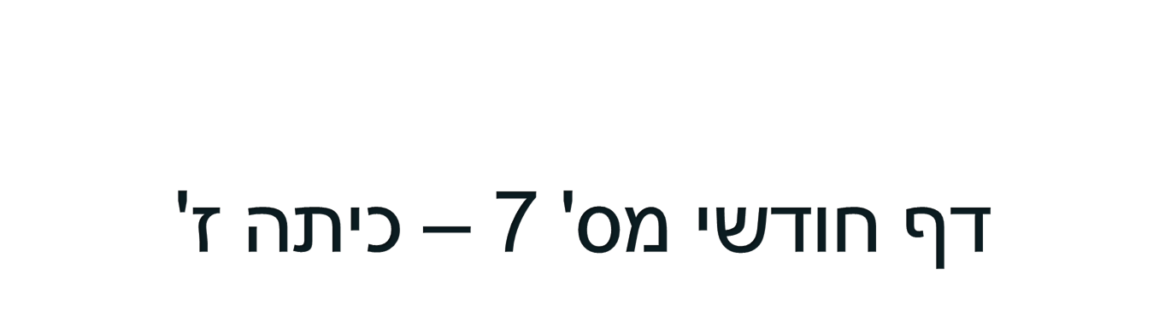
פתרונות

Slide 2
לפניכם דף חודשי לחודש חשוון תשע"ד לכיתה ז'.
שאלות רב-ברירה במשבצות – מקליקים על המשבצת המתאימה. אם התשובה נכונה המשבצת תיצבע בירוק ויתר המשבצות לא יצבעו. אם התשובה אינה נכונה המשבצת תיצבע באדום והמשבצת שבה התשובה הנכונה תיצבע ירוק.
שאלות רב-ברירה בסימון – מסמנים את העיגול המתאים
שאלות השלמה – מקלידים את התשובה
לקבלת משוב – יש להקליק על הכפתור: "שלחו תשובה"
לקבלת רמז או פתרון, יש להקליק על המילים: "רמז" "הצגת פתרון".

Slide 3




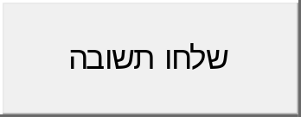
שאלה 1
רמז
0.10-
0.09-
0.08-

Slide 4
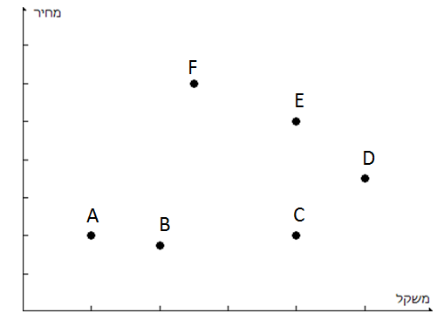



שאלה 2
מקרא לצורך מתן תשובות:
A = 1
B = 2
C = 3
D = 4
E = 5
F = 6
תשובה | שאלה
 | איזו נקודה מייצגת את החבילה הכבדה ביותר?
 | איזו נקודה מייצגת את החבילה הזולה ביותר?
 | אילו נקודות מייצגות חבילות בעלות משקל זהה?
 | אילו נקודות מייצגות חבילות שמחירן זהה?
 | באיזו חבילה המחיר ליחידת משקל נמוך יותר, C או F? הסבירו.
הסבר במחברת

Slide 5






שאלה 3

Slide 6


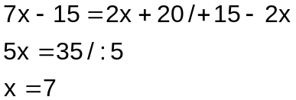
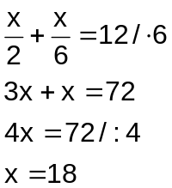

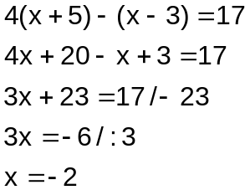

פתרו במחברת
שאלה 4
הצגת פתרון:
הצגת פתרון:
הצגת פתרון:

Slide 7
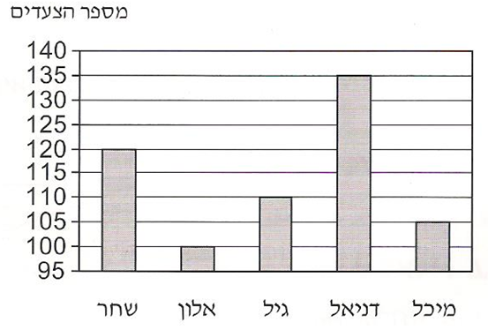



שאלה 5
תשובה | שאלה
 | למי מהאנשים צעד קצר ביותר?
 | האם נכונה הטענה שמספר הצעדים שצעדה מיכל גדול פי שניים מזה שצעד אלון?
 | האם נכונה הטענה שאורך הצעד של גיל גדול פי שלושה מזה של אלון?
 | מהו האורך של כל צעד של שחר? בטאו תשובתכם בסנטימטרים.
 | מהו המרחק אותו תעבור גיל אם תצעד 440 צעדים נוספים?
כולל המרחק הראשון שצעדה

Slide 8
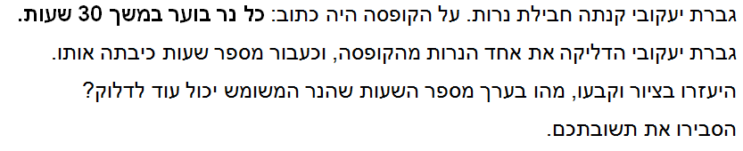
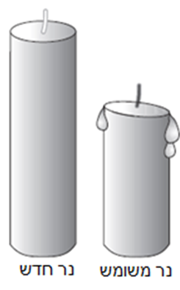





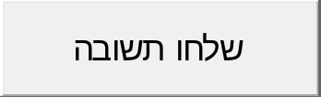
שאלה 6
הסבירו במחברת
רמז

Slide 9
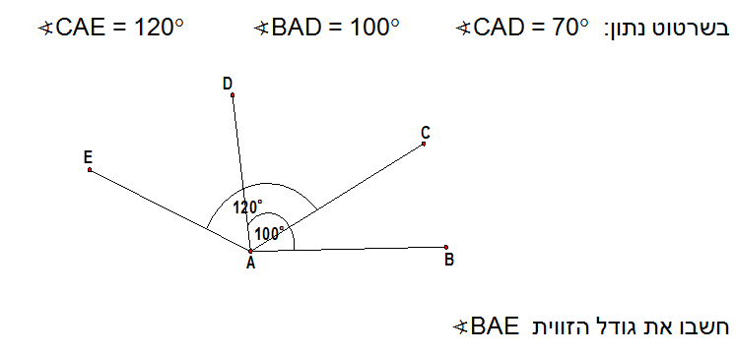
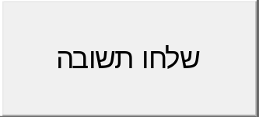
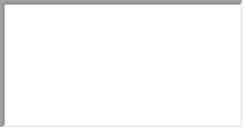
שאלה 7
50°
70°
רמז

Slide 10

שאלה 8

Slide 11
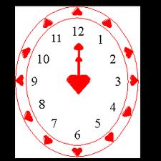





שאלה 9
ביממה יש 24 שעות
בשעה יש 60 דקות
בדקה יש 60 שניות
רמז

Slide 12

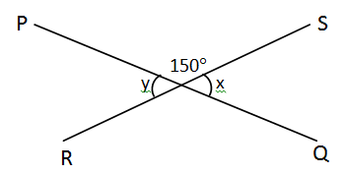





שאלה 10
סכום הזוויות במעגל הוא °360
רמז

Slide 13
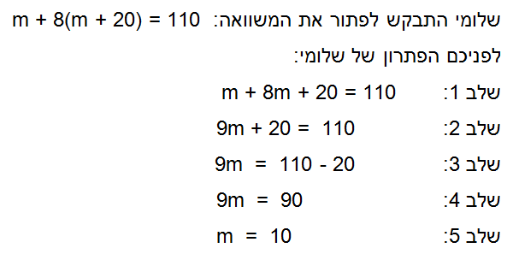
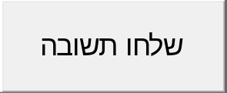





שאלה 11
נמקו במחברת

Slide 14
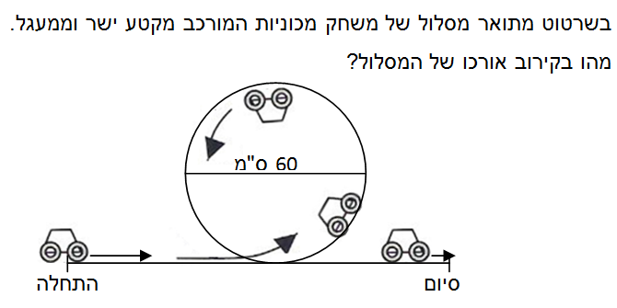




שאלה 12
אורכו של הקטע הישר קטן מהיקף המעגל
היקף המעגל הוא בערך 0.60 מ' X 3.14
רמז

Slide 15
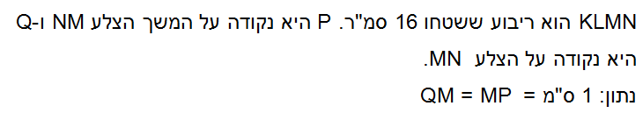
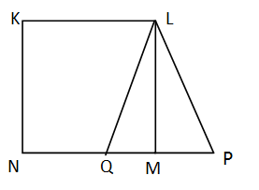





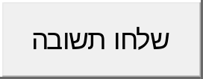

שאלה 13
4 ס"מ
1 ס"מ
1 ס"מ
חשבו במחברת
רמז
שטחי המרובעים: 16 ± S_{ΔLMP}
רמז

Slide 16
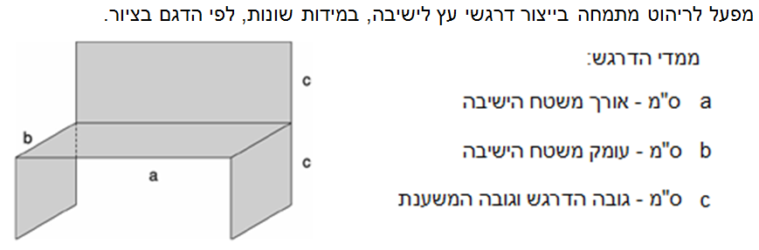



שאלה 14
ac
ab
bc
bc
רמז

Slide 17
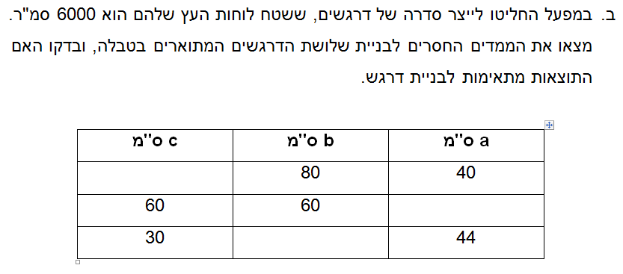


במקום המתאים כתבו את התוצאה המתקבלת. במחברת הסבירו האם התוצאה מתאימה

Slide 18





שאלה 15
רמז

Slide 19




שאלה 16
כשמציבים בביטוי מספר שלילי – מציבים אותו בסוגריים.
רמז
דוגמה במחברת
האם המספר שבחרתם לדוגמה הוא זוגי או אי זוגי?
רמז

Slide 20
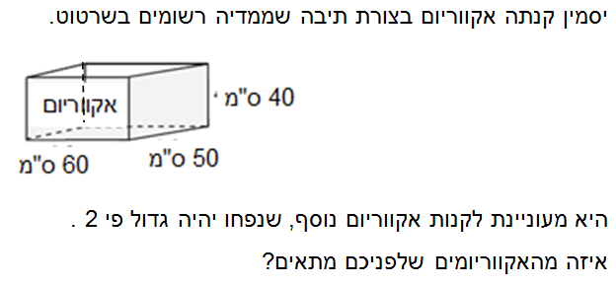

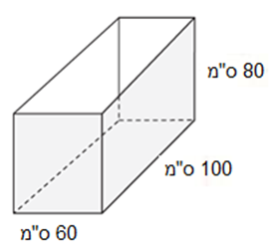
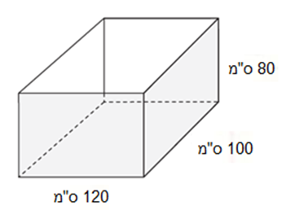
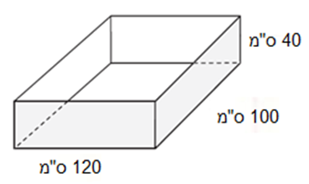
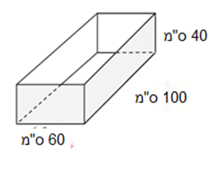
שאלה 17
רמז
הנוסחה לנפח תיבה
a ⋅ b ⋅ h
אם רוצים נפח שגדול פי 2, הנוסחה תהיה
2 ⋅ a ⋅ b ⋅ h

Slide 21
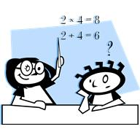




שאלה 18
סדר פעולות חשבון!!!
רמז

Slide 22





שאלה 19
לפניכם סדרת מספרים המקיימת חוקיות מסויימת.
מהו האיבר הבא בסדרה?
100, 121, 144, 169, 196, 225, 256, ____
אתגר

Slide 23



